Slide 1
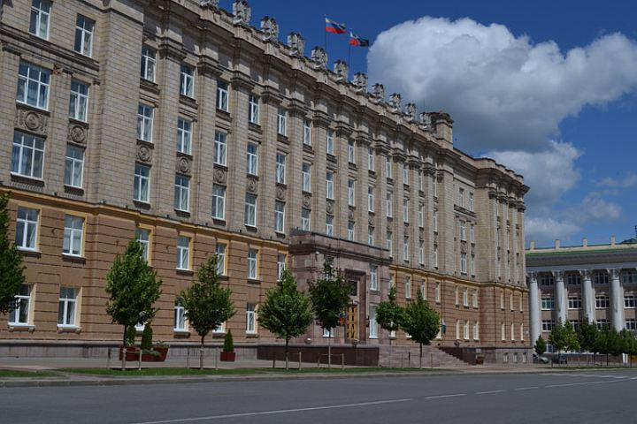
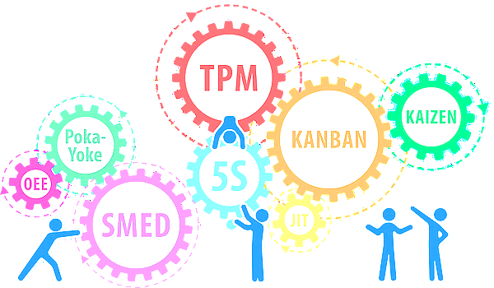
Основы и технологии бережливого управления
в государственном секторе
Кирилова Ирина Юрьевна
начальник управления проектно-аналитической и контрольно-организационной работы
департамента внутренней и кадровой политики области
2018 год

Slide 2

Почему нужны изменения
2

Slide 3
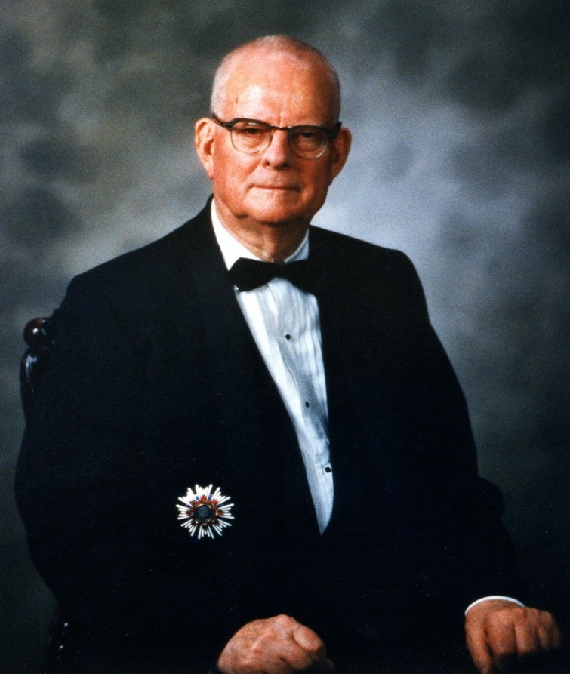
Меняться или не меняться – выбор каждого
Вы можете не изменяться.
Выживание не является обязанностью.
Уильям Эдвардс Деминг
(1900-1993)
3

Slide 4
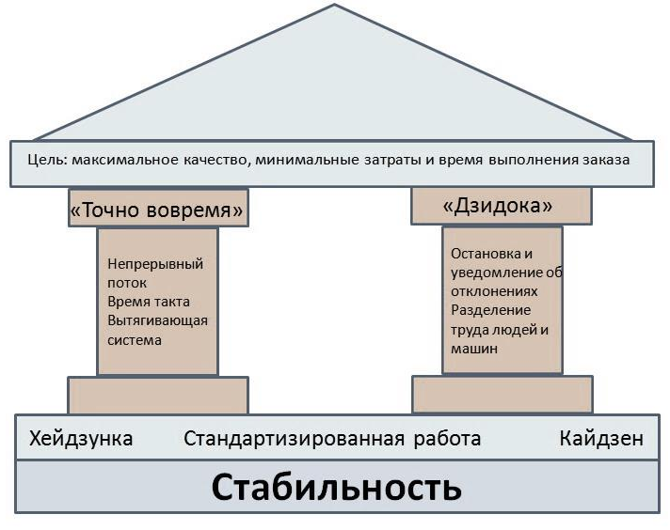
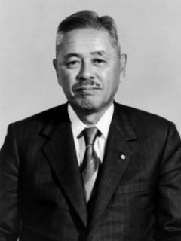

История возникновения
Производственная система Toyota
«Система думающих людей»
«Стандарты не должны спускаться сверху, скорее должны определяться производственными работниками на местах»
Тайити Оно
(1912 - 1990)
4

Slide 5
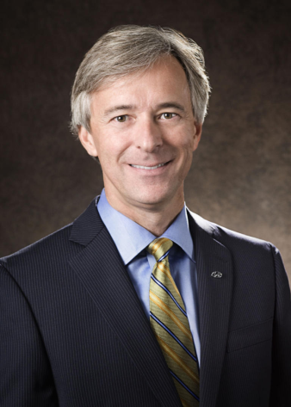
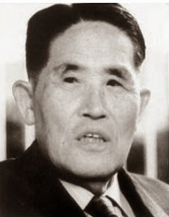
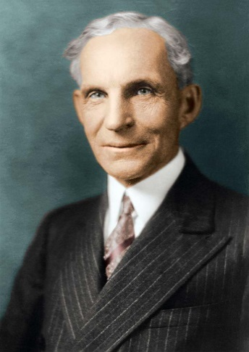
История возникновения
Идеи бережливого производства были высказаны ещё Генри Фордом, но они не были восприняты бизнесом, поскольку значительно опережали время.
Джон Крафчик
(1961 - …)
Сигео Синго
(1909 - 1990)
Генри Форд
(1863 -1947 )
Американский консультант Джон Крафчик ввел термин
Lean production
5

Slide 6
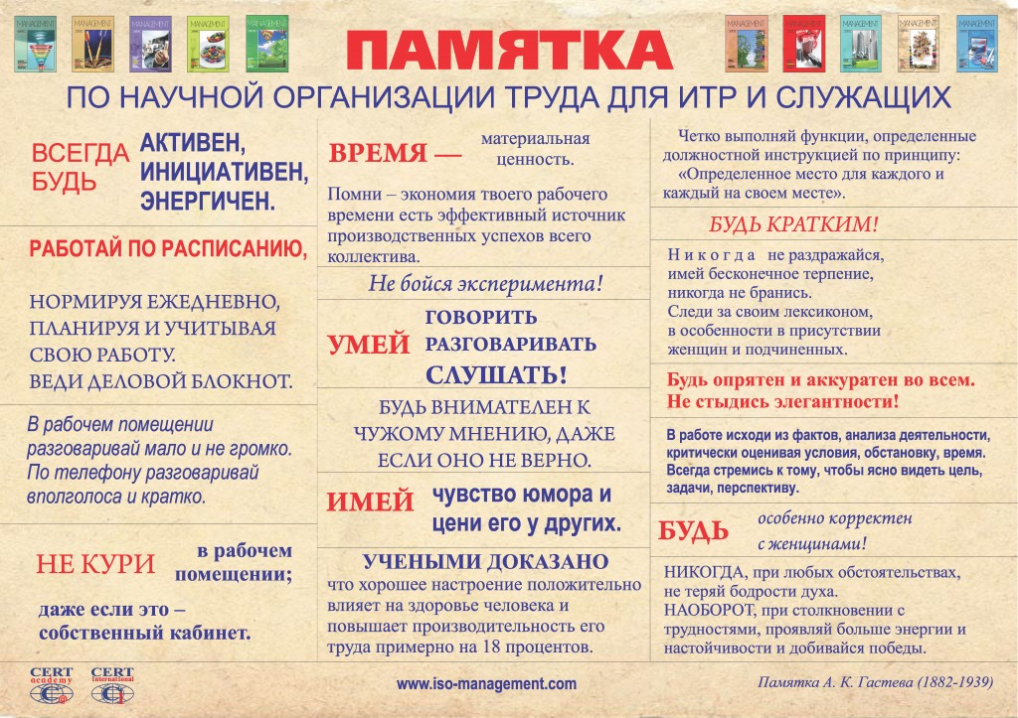
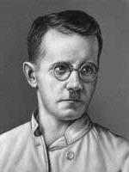
История возникновения
Научная организация труда в СССР
Гастев
Алексей Капитонович
(1882-1939)
6

Slide 7
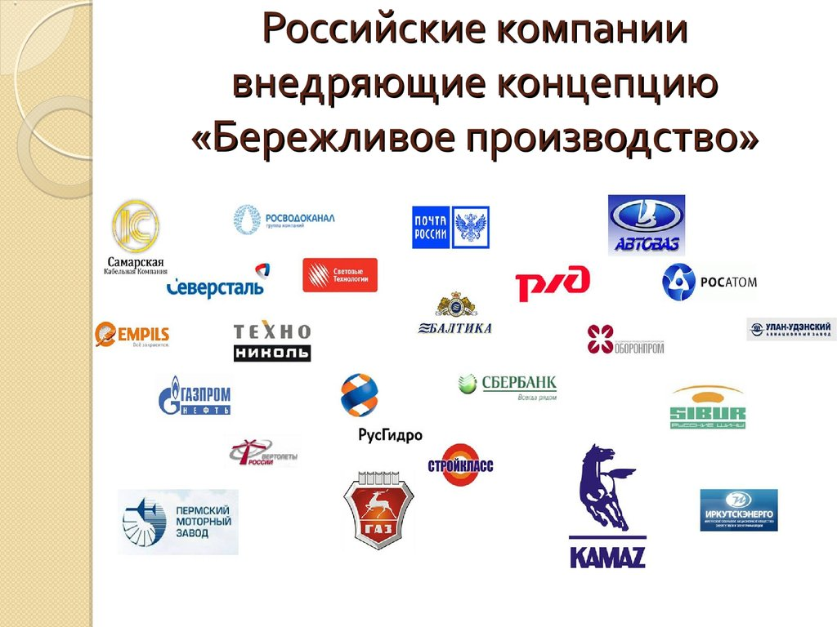

Опыт применения бережливых технологий в производстве:
в США более 70% промышленных предприятий
в Европе – около 70% промышленных предприятий и более 50% организаций сфер услуг
в России – около 10% предприятий
Российские компании, внедряющие lean-технологии:
7

Slide 8

Опыт применения бережливых технологий в гос. секторе:
Инициативы по использованию бережливых технологий в практике государственного управления впервые появились в 2001 году в Великобритании, а в 2002 году – в США.
В 2016 году в Сочи состоялся Международный Лин-саммит по внедрению бережливых технологий.
8

Slide 9



Предпосылки для внедрения бережливого управления
в деятельность органов власти Белгородской области
необходимость повышения производительности труда
растущая потребность в качественных государственных услугах
необходимость внедрения новой управленческой системы
1.
2.
3.
9

Slide 10
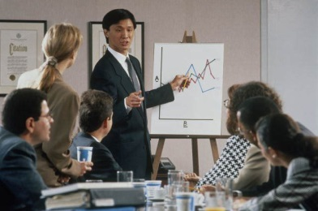

Внедрение бережливого производства позволяет:
повысить эффективность деятельности, производительность труда, качество принимаемых решений;
повысить удовлетворенность потребителей и других заинтересованных сторон качеством выполненных работ, оказанных услуг;
постоянно повышать эффективность производственных, управленческих и бизнес-процессов;
упростить организационную структуру, улучшить процессы менеджмента;
быстро и гибко реагировать на изменения внешней среды;
10

Slide 11


Познакомимся с философией Лин
Бережливое производство
Философия, которая основана на уважении к сотрудникам и постоянном совершенствовании процессов
Действенная система простых решений, осуществляемая посредством методов, подходов и эффективных инструментов
11

Slide 12
Определимся с понятиями
Бережливое управление –
это концепция организации деятельности, ориентированная на создание ценности для потребителя путем формирования непрерывного потока
с охватом всех процессов организации и их постоянного совершенствования через вовлечение персонала и устранение всех видов потерь
Образ мышления и поведения
Преобразования, обеспечивающие устойчивые изменения культуры работы под руководством линейных руководителей
Оптимизация процессов
Разработка сквозных процессов с учетом потребностей клиента с целью исключения потерь, негибкости и непостоянства
12

Slide 13



Определимся с понятиями
Поток создания ценности – последовательность действий по движению потоков материалов и информации, нужных для того, чтобы выполнить заказ потребителя.
внешний потребитель
ЦЕННОСТЬ
внутренний потребитель
ПОТОК СОЗДАНИЯ ЦЕННОСТИ
Ценность услуги (продукта) - полезность, присущая услуге с точки зрения потребителя
13
13

Slide 14

Потеря (muda) — все процессы, которые не добавляют ценности услуге
Виды потерь
.
.
1. ПЕРЕПРОИЗВОДСТВО
4. НЕНУЖНЫЕ ДВИЖЕНИЯ
2. ОЖИДАНИЕ
3. ИЗЛИШНИЕ ПРОЦЕССЫ
5. ЗАПАСЫ
6. ДЕФЕКТЫ
7. НЕИСПОЛЬЗУЕМЫЙ
ЧЕЛОВЕЧЕСКИЙ ПОТЕНЦИАЛ
14

Slide 15
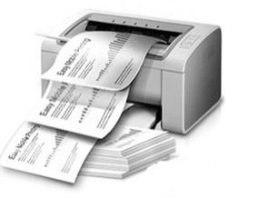




Виды потерь
1. Перепроизводство
Составление отчетов, которые никто
не читает и которые никому не нужны
Изготовление лишних копий документов
Пересылка одного и того же документа по электронной почте или факсу несколько раз
Ввод повторяющейся информации во множество документов
Бессмысленные собрания
15

Slide 16




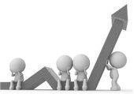
Виды потерь
2. Ожидание
Поиск файлов на ПК. Поиск документов в картотеке
Постоянное перечитывание справочников в поисках информации
Передача документов на следующий этап работы вручную
Выполнение одной задачи разными отделами при отсутствии эффективного взаимодействия
Отсутствие ответственных за выполнение какой-либо задачи
16

Slide 17





Виды потерь
3. Ненужные движения
Большое количество лишних подписей и разрешений
Зависимость от остальных сотрудников при выполнении какой-либо задачи
Задержки в получении информации
Проблемы, связанные с разными версиями ПО
Выполнение задачи разными отделами
17

Slide 18





Виды потерь
4. Излишние процессы
Отправка ненужных документов
Слишком частая регистрация документов, находящихся в работе
Слишком большое число адресов в списке рассылки
Неправильная расстановка приоритетов
Постоянная правка документов
18

Slide 19
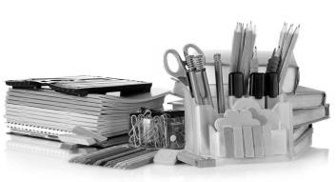



Виды потерь
5. Запасы
Документы, ожидающие
чьей либо визы
Работа, для продолжения которой требуется завершение других процессов
Устаревшие документы
Покупка лишних канцелярских принадлежностей
Устаревшее офисное оборудование
19

Slide 20

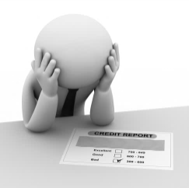



Виды потерь
6. Дефекты
Ошибки при вводе данных
Передача неполной документации на следующие этапы работы
Утеря документов или информации
Некорректная информация в документе
Неэффективная организация файлов в ПК или папок в картотеке
20

Slide 21

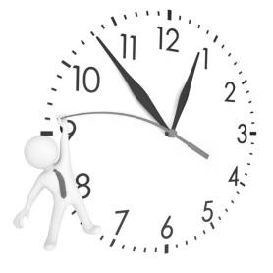



Виды потерь
7. Нерациональное использование человеческого потенциала
Неравномерное распределение рабочей нагрузки из-за недостаточно широкой квалификации персонала
Частые прогулы и большая текучесть кадров
Недостаточная оценка профессиональных навыков перед приемом на работу
Нарушение сроков выполнения проектов
Неэффективная система управления результативностью
21

Slide 22







Необходимость устранения потерь
неэффективное планирование текущей деятельности
нечеткое распределение обязанностей
наличие «ненужных» операций
перегруженность сотрудников
неконкретность целеполагания задач
срыв сроков и снижение качества выполнения должностных обязанностей
несвоевременность и стрессовые ситуации при исполнении срочных поручений
НАЛИЧИЕ ПОТЕРЬ
ВЛЕЧЕТ
22

Slide 23
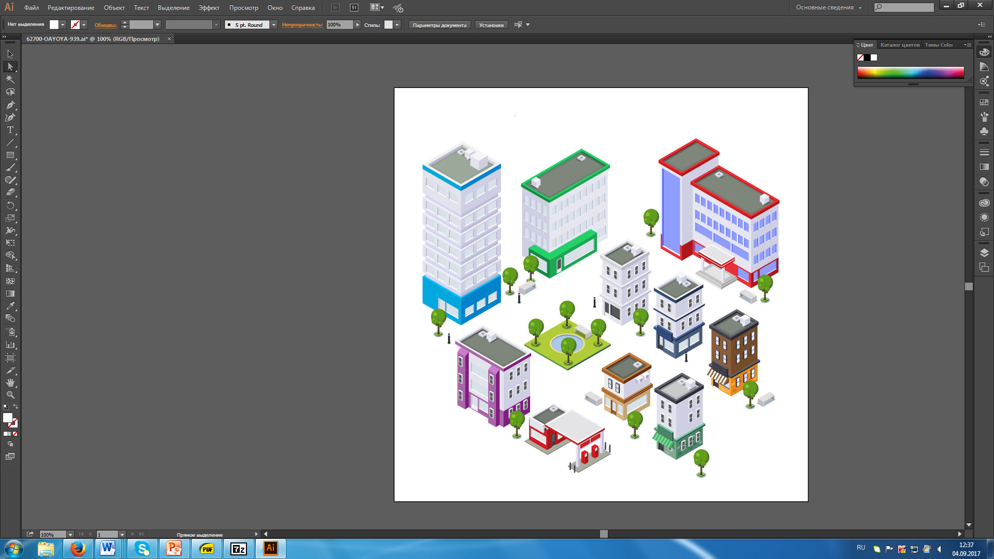
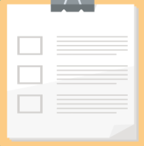
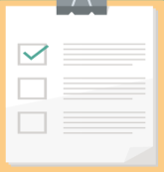
Пример стандартной потери (документооборот)
Необходимо:
согласование проекта документа
со стороны всех ОИВ
Проект документа
согласован
ПОТЕРИ:
1 .НЕНУЖНЫЕ ПЕРЕМЕЩЕНИЯ
2. ИЗЛИШНИЕ ПРОЦЕССЫ
3. ОЖИДАНИЕ
23

Slide 24
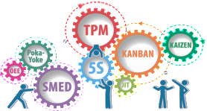
Процесс внедрения бережливого управления
Большинство программ преобразований не достигают поставленных целей –
в основном из-за проблем, связанных с образом мышления и моделями поведения сотрудников
Условия формирования нового мышления
Этапы внедрения бережливого управления
1. Определение видения
Диагностика
Обучение
Массовое внедрение
Бережливые проекты
2. Поддержка изменений руководством
Вовлечение лидеров.
Выявление проблем.
Специалистов.
Начальников отделов.
Начальников управлений.
Стандартизация.
Методология.
Контроль.
Мотивация
Инициация бережливых проектов
3. Поддержка изменений сотрудниками
4. Поощрение изменений - мотивация
24

Slide 25
Инструменты культурной диагностики
Стартовые встречи
Анкетирование
Фокус-группа
Интервью
Встречи начальника департамента с сотрудниками для обозначения курса на внедрение бережливого управления
Анкета, направленная на выявление представлений сотрудников об эффективности работы департамента
Интервью, направленное на изучение образа мышления, установок и базовых ценностей
Групповое интервью, направленное на выявление ключевых проблем в работе сотрудников и путей их преодоления

Slide 26
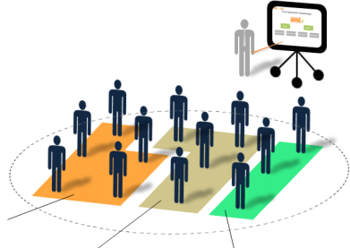
Разноуровневая система обучения
специалист
начальник отдела
начальник управления, департамента

Slide 27


Культура бережливого управления – это не…
не разовая акция
не программа по оптимизации численности
не дополнительная работа
не усложнение процедур
не волшебная палочка, которая решит все проблемы
27

